Slide 1
Izvajanje trajnostnega javnega naročanja
Učno gradivo za trajnostno javno naročanje
– Tematski sklop 5
Datum

Slide 2
Vsebina
1. Izvajanje trajnostnega javnega naročanja: ključni koraki
2. Skupinsko delo
3. Upravljanje tveganj pri trajnostnem javnem naročanju
4. Spremljanje

Slide 3
1. Izvajanje trajnostnega javnega naročanja: ključni koraki

Slide 4
1. Izvajanje trajnostnega javnega naročanja: ključni koraki
1.1 Izvedba pripravljalnih korakov
1.2 Štiri možnosti za nabavo
1.3 Kakovostne oznake kot pomemben pripomoček
1.4 Izdelava nabavnega kataloga
1.5 Lokalna in regionalna nabava
1.6 Komunikacija

Slide 5
1.1 Prvi koraki
Oblikovanje ekipe in raziskovanje/iskanje možnosti podpore
Posnetek stanja
Določanje ciljev in opredeliteva obsega

Slide 6
1.1 Oblikovanje ekipe in raziskovanje/iskanje možnosti podpore
Imenovanje koordinatorja
Oblikovanje manjše delovne skupine
Po potrebi vključitev dodatnega strokovnega znanja
Uporaba razpoložljivih orodij in informacij

Slide 7
1.1 Posnetek stanja
Identifikacija sodelavcev, vključenih v nabavo
Zbiranje podatkov preko posvetovanja s kolegi
Obdelava informacij in priprava pregleda

Slide 8
1.1 Določanje ciljev in opredelitev obsega
Oblikovanje SMART ciljev
Izbira izdelkov in storitev
Izbira trajnostnih meril
Vključevanje trajnostnih meril v postopek javnega naročanja

Slide 9
1. Izvajanje trajnostnega javnega naročanja: ključni koraki
1.1 Izvedba pripravljalnih korakov
1.2 Štiri možnosti za nabavo
1.3 Kakovostne oznake kot pomemben pripomoček
1.4 Izdelava nabavnega kataloga
1.5 Lokalna in regionalna nabava
1.6 Komunikacija

Slide 10

1.2 Štiri možnosti naročanja
Naročanje pod pragom za nacionalne razpise: poenostavljeni postopki
Izvedba razpisa
Naročanje prek centralne nabavne službe
Skupno javno naročanje z drugimi občinami

Slide 11

1.2 Naročanje pod pragom za nacionalne razpise
Če je vrednost nabave nižja od nacionalnega praga, se lahko uporabi neposredni nakup ali poenostavljen postopek.

Slide 12

1.2 Izvedba razpisa
Če vrednost naročila presega nacionalni prag, je treba objaviti javni razpis.
Štiri možnosti za upoštevanje trajnostnih meril v javnem razpisu:
tehnične specifikacije
merila za dodelitev naročila
pogodbeni pogoji
merila za primernost.

Slide 13
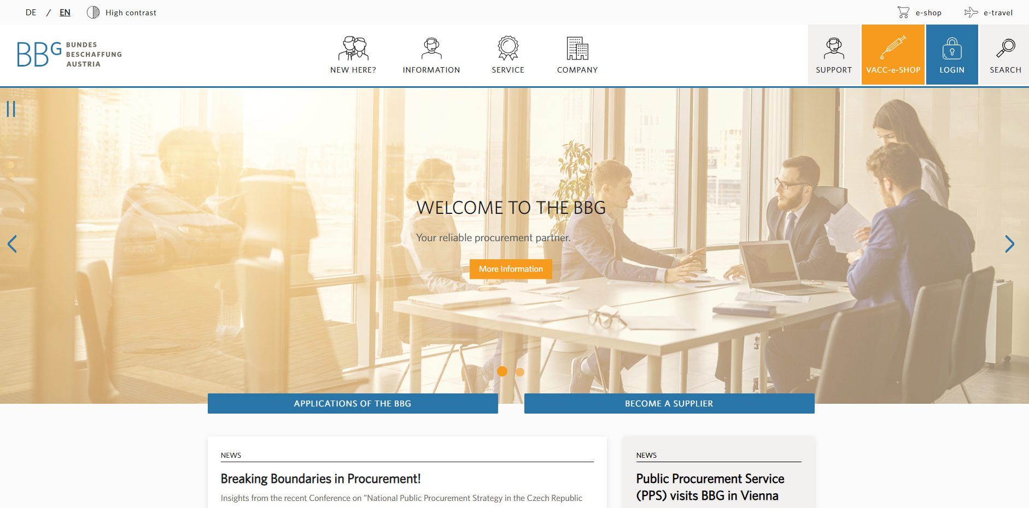
1.2 Naročanje prek centralne službe za javna naročila

Slide 14
1.2 Skupno javno naročanje
Za nekatere občine je smiselno skupno javno naročanje z drugimi občinami.
S skupnim javnim naročanjem lahko občine:
izpogajajo boljše cene, saj kupujejo trajnostne izdelke ali storitve v večjih količinah
učinkoviteje uveljavljajo trajnostna merila, saj so dobavitelji bolj pripravljeni izpolniti zahteve (npr. delež recikliranega materiala), če so pogodbe finančno privlačne
povečajo učinkovitost z racionalizacijo postopkov javnega naročanja in zmanjšajo administrativne stroške.

Slide 15
1. Izvajanje trajnostnega javnega naročanja: ključni koraki
1.1 Izvedba pripravljalnih korakov
1.2 Štiri možnosti za nabavo
1.3 Kakovostne oznake kot pomemben pripomoček
1.4 Izdelava nabavnega kataloga
1.5 Lokalna in regionalna nabava
1.6 Komunikacija

Slide 16

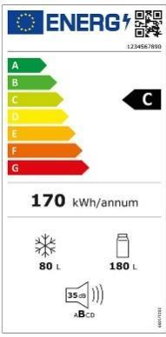










1.3 Znak kakovosti kot pripomoček
Znak kakovosti široko zastavljenih certifikacijskih pobud:
Znak kakovosti za končne izdelke:
Zakonsko predpisani znaki:

Slide 17

1.3 Primer iz prakse Znak kakovosti kot pripomoček
Poštene žoge na šolah, München
Mesto München za šole nabavlja izključno športne žoge iz pravične trgovine, če so na voljo. Vsaki dve leti športni strokovnjaki in učenci preizkusijo te žoge, da ocenijo njihovo primernost za uporabo pri pouku. Na podlagi rezultatov se sklenejo okvirni sporazumi. Ponudba športnih žog iz pravične trgovine se je v zadnjih letih razširila.
Notes:
Besedilni vir: https://www.eineweltnetzwerkbayern.de/fileadmin/assets/Kommunen_Eine_Welt/2024_6_A/2024_-_Kommunen_Eine_Welt_-_6_A_-_EWNB.pdf S. 36
Slikovni vir: https://www.fairtrade.net/de-de/produkte/fairtrade_produkte/sportbaelle.html

Slide 18
1. Izvajanje trajnostnega javnega naročanja: ključni koraki
1.1 Izvedba pripravljalnih korakov
1.2 Štiri možnosti za nabavo
1.3 Kakovostne oznake kot pomemben pripomoček
1.4 Izdelava nabavnega kataloga
1.5 Lokalna in regionalna nabava
1.6 Komunikacija

Slide 19
1.4 Izdelava nabavnega kataloga
Priprava strukture nabavnega kataloga
Identifikacija in ocenjevanje dobaviteljev
Uporaba nabavnega kataloga
Redni pregledi in posodobitve

Slide 20
1.4 Izdelava nabavnega kataloga
Nabavni katalog mora vsebovati naslednje informacije:
Seznam izdelkov in storitev, ki jih občina redno naroča
Trajnostne kriterije za proizvode in storitve, ki jih občina želi naročati na trajnosten način
Informacije o tem, kako občina običajno naroča te proizvode in storitve, npr. z neposrednim nakupom, poenostavljenimi postopki, razpisi, centralnimi nabavnimi službami ali skupno nabavo z drugimi občinami
Podatke o dobaviteljih trajnostnih izdelkov in storitev (imena, naslovi, spletne strani trgovin in spletnih trgovin), vključno z ugotovitvami iz ocen dobaviteljev
če je mogoče: razlike v cenah in stroških med konvencionalnimi in trajnostnimi rešitvami

Slide 21
1.4 Struktura nabavnega kataloga
Glavne kategorije v katalogu so skupine izdelkov in storitev, ki jih dopolnjujejo:
podrobni opisi
trajnostni kriteriji
možnosti za dokazovanje izpolnjevanja kriterijev
nabavni procesi
informacije o dobaviteljih
aktualni nabavni stroški

Slide 22
1.4 Identifikacija in ocenjevanje dobaviteljev
Anketiranje potencialnih dobaviteljev
Zbiranje dokazil o trajnostnih merilih
Preverjanje
teh dokazil
Primerjava cen in vpis v nabavni katalog

Slide 23
1.4 Redni pregledi in posodobitve
Nabavni katalog kot spletna trgovina
Spletna trgovina omogoča zaposlenim v občini, da predhodno izbrane izdelke in storitve naročijo neposredno pri različnih dobaviteljih – npr. čistila pri lokalnem dobavitelju ali gasilska vozila prek centralne nabavne službe.
Ker se trgi nenehno razvijajo, je treba katalog redno posodabljati.
Druga možnost za posodabljanje nabavnega kataloga je njegovo preoblikovanje v spletno trgovino.

Slide 24
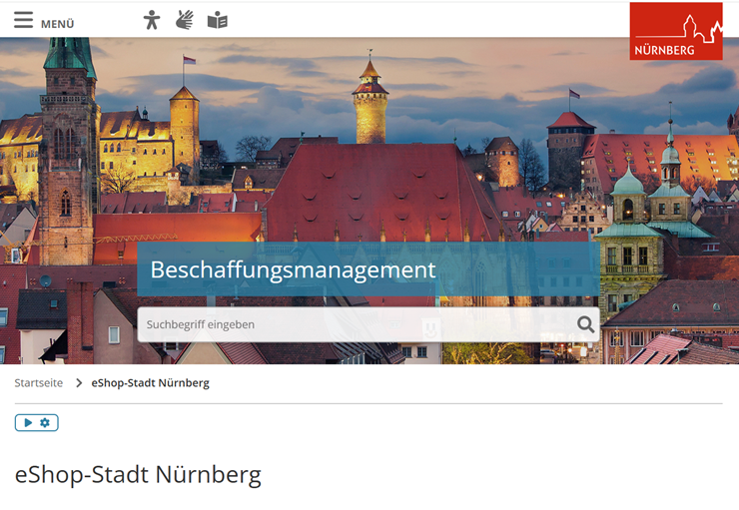
1.4 Praktični primer: (e-)Katalog
Nabavni katalog kot spletna trgovina, Nürnberg
Od marca 2023 mesto Nürnberg uporablja nov elektronski sistem za javna naročila. Sistem kataloške trgovine podpira decentralizirano naročanje s strani oddelkov in občinskih podjetij. Katalogi blaga v sistemu temeljijo na razpisanih okvirnih sporazumih ali dogovorjenih popustih. Centralna služba za javna naročila izbere dobavitelje in izvede postopke oddaje naročil.
Platformo je mogoče uporabiti za:
neposredno naročanje blaga iz katalogov okvirnih sporazumov,
neposredno naročanje blaga in storitev v vrednosti do 5.000 € neto, izven okvirnih sporazumov,
sporočanje individualnih zahtev (“naročila s prostim besedilom”) centralni službi za javna naročila.
Notes:
Vir besedila: https://www.kompass-nachhaltigkeit.de/kommunaler-kompass/bayern/rahmenbedingungen-nutzen#c42191036
Vir slike: https://www.nuernberg.de/internet/beschaffung/ekv_shop.html#_0_3

Slide 25
1. Izvajanje trajnostnega javnega naročanja: ključni koraki
1.1 Izvedba pripravljalnih korakov
1.2 Štiri možnosti za nabavo
1.3 Kakovostne oznake kot pomemben pripomoček
1.4 Izdelava nabavnega kataloga
1.5 Lokalna in regionalna nabava
1.6 Komunikacija

Slide 26
1.5 Lokalno in regionalno naročanje
Z izvajanjem teh strategij lahko občine spodbujajo lokalno in regionalno gospodarstvo ter hkrati zagotovijo, da javna naročila ostanejo konkurenčna in skladna z zakonodajo.
Zahteve, ki dajejo prednost regionalnim in lokalnim ponudnikom v javnih razpisih:
Nižje emisije pri prevozu
Razdelitev večjih naročil na manjše lote
Določitev kratkih dobavnih rokov ali odzivnih časov
Določitev meril kakovosti, ki jih lokalni dobavitelji z veliko verjetnostjo lahko izpolnijo

Slide 27
1. Izvajanje trajnostnega javnega naročanja: ključni koraki
1.1 Izvedba pripravljalnih korakov
1.2 Štiri možnosti za nabavo
1.3 Kakovostne oznake kot pomemben pripomoček
1.4 Izdelava nabavnega kataloga
1.5 Lokalna in regionalna nabava
1.6 Komunikacija

Slide 28
1.6 Komunikacija
Spremembe v organizacijah so družbeni proces, komunikacija o njih pa je bistven dejavnik uspeha.
To vključuje:
vključevanje zaposlenih v občinskih službah
vključevanje interesnih skupin

Slide 29

1.6 Vključevanje zaposlenih v občinskih službah
usposabljanja in delavnice za zaposlene v nabavi
predstavitev načel in meril
e-novičnik in e-pošta
notranji uveljavljeni postopki
mednarodni dnevi okolja za dejavnosti
delavnice za uporabnike (že med ocenjevanjem testnega izdelka)

Slide 30

1.6 Praktični primer: Vključevanje zaposlenih v občinskih službah
Osebje za čiščenje občine Payerbach (Avstrija) je opravilo usposabljanje na temo ekološkega čiščenja, ki ga je izvedla okoljska organizacija „die umweltberatung“. Tečaj je obravnaval sestavine čistil, pravilno doziranje ter zaščito pri delu in zaščito kože. Posledično je občina svoje metode čiščenja in izdelke za čiščenje zamenjala z okolju prijaznimi alternativami.
Usposabljanje je pripeljalo do večje ozaveščenosti in motivacije znotraj ekipe, odgovornejšega ravnanja z okoljskimi vprašanji in znatnega zmanjšanja uporabe kemikalij. Hkrati so se zmanjšali stroški za čistila in izboljšali ekološki standardi.
Notes:
Vir besedila: https://gemeindebund.at/images/uploads/downloads/2017/Projekte/Ressourceneffiziente_Gemeinde/Projekt_Ressourceneffiziente_Gemeinde_Massnahmenkatalog.pdf S. 41-42
Vir slike: https://www.umweltberatung.at/img/1400/4409.jpg

Slide 31
1.6 Vključevanje interesnih skupin
lokalna podjetja
delavnica za dobavitelje / dialog
enostavno razumljiva navodila za dobavitelje
javne informacijske kampanje
druge lokalne oblasti in mreže

Slide 32
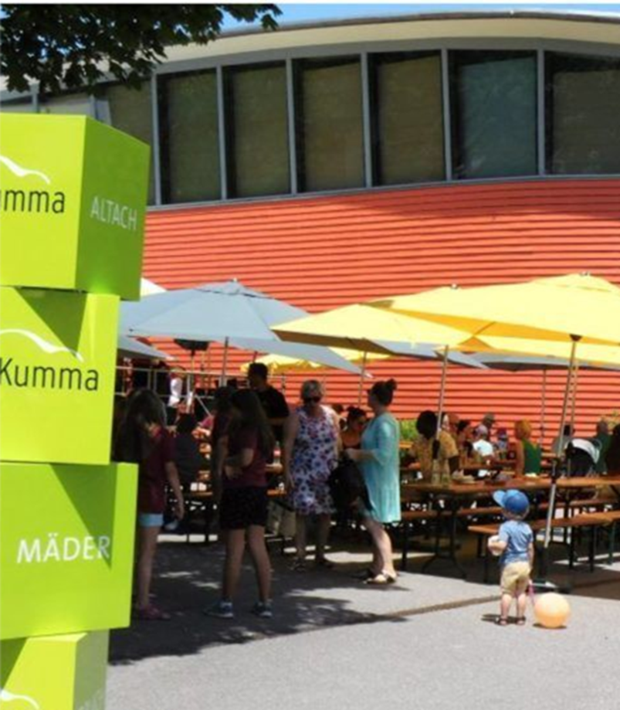
1.6 Primer iz prakse Vključevanje interesnih skupin
Sončni festival – Občina Mäder, Predarlska
Že 15 let občina Mäder organizira Sončni festival in na njem gosti več kot 1000 solastnikov fotovoltaične naprave na strehi ekološke srednje šole. Praznovanje služi ozaveščanju o okolju in ga vsako leto organizira drugo društvo iz Mäderja – z biološkimi in regionalnimi izdelki.
Prihod na prireditev je podnebju prijazen, saj obiskovalci lahko pridejo peš, s kolesom ali javnim prevozom. Zaradi brezplačnega čiščenja koles in brezplačnega javnega prevoza parkirišča za avtomobile niso več potrebna.
Sonnenfest Mäder 2023
Quelle: vol.at
Notes:
Vir besedila: https://www.klimabuendnis.at/wp-content/uploads/2024/03/6_kbu_lf_beschaffung.pdf
Vir slike: https://www.vol.at/maeder-feiert-sonnenfest/8131894 Sonnenfest Mäder 2023

Slide 33
2. Skupinsko delo

Slide 34

2. Skupinsko delo
Priprava načrta za izvajanje trajnostnega javnega naročanja v fiktivni občini.

Slide 35
3. Upravljanje tveganj pri trajnostnem javnem naročanju

Slide 36
3. Upravljanje tveganj pri trajnostnem javnem naročanju
Možna tveganja so:
Izdelek ne izpolnjuje pričakovanj
Omejeni proračuni občine
Omejena razpoložljivost trajnostnih izdelkov in storitev
Pri trajnostnem javnem naročanju je pomembno, da se upoštevajo potencialna tveganja.

Slide 37
3. Tveganje: Izdelek ne izpolnjuje pričakovanj
Primeri:
Oblačila se hitro obrabijo.
Kava ni okusna
Previsoki stroški vzdrževanja električnega avtomobila
Možne rešitve so:
Pred nakupom zbrati čim več informacij o izdelku (ocene itd.)
Preizkusiti izdelek v realnih pogojih
Prvo naročilo v majhnih količinah
Notes:
Testung mit Personen, die das Produkt dann nutzen (z.B. Reinigungskräfte)

Slide 38
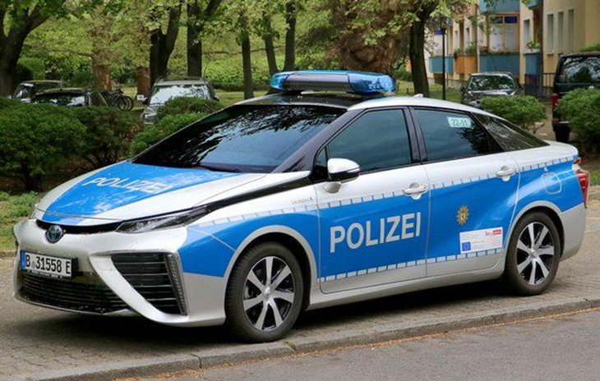
3. Praktični primer tveganja: Dolgi časi polnjenja električnega avtomobila, policija Berlin
Policijski patruljni avtomobili morajo biti pripravljeni za uporabo dan in noč. Dolgi časi polnjenja električnih avtomobilov zahtevajo veliko logističnih prizadevanj, da se zagotovi njihova pripravljenost za uporabo.
Odgovorni za nabavo pri berlinski policiji želijo certifikate za proizvodnjo vozil (za avtomobile z notranjim izgorevanjem in električne avtomobile), da bi lahko tudi pri vozilih z notranjim izgorevanjem upoštevali trajnost.
Poleg električnih avtomobilov berlinska policija nabavlja tudi avtomobile na vodikov pogon.
Notes:
Vir besedila: Film from this website (from min. 18:15): https://www.kompass-nachhaltigkeit.de/grundlagenwissen/einblick-in-die-beschaffungspraxis
Vir slike: https://polizeibericht.info/ausruestung/fuhrpark/
Pojasnilo: Policijska patruljna vozila morajo biti pripravljena na posredovanje podnevi in ponoči. Dolgo polnjenje električnih avtomobilov zahteva veliko logističnega napora, da se zagotovi operativna pripravljenost.
Odgovorni za javna naročila na berlinski policiji bi radi videli certifikate za proizvodnjo vozil (tako za avtomobile z notranjim izgorevanjem kot tudi za električne avtomobile), da bi lahko zagotovili trajnost tudi ta motorje z notranjim izgorevanjem.
Poleg električnih avtomobilov berlinska policija nabavlja tudi avtomobile na vodikov pogon.

Slide 39
3. Tveganje: Omejeni proračuni občine
Možne rešitve so:
Preglednost cen in stroškov
Zmanjšanje potreb po nabavi
Trajnostna nabava po konkurenčnih cenah
Boljše cene prek centralnih nabavnih služb
Boljše cene prek skupne nabave

Slide 40
3. Tveganje: Omejena razpoložljivost trajnostnih izdelkov in storitev
Možne rešitve so:
Sodelovanje z drugimi občinami
Sodelovanje z dobavitelji
Ponovna uporaba
Postopni prehod in postopna izvedba

Slide 41
4. Spremljanje

Slide 42

4. Spremljanje in ocenjevanje
Monitoring obsega spremljanje napredka z rednim zbiranjem podatkov in njihovo analizo na podlagi ključnih kazalnikov.

Slide 43
4. Spremljanje napredka
Korak 1: Pregled vrst podatkov, ki jih zbira občina
Korak 2: Razvoj ključnih kazalnikov na podlagi obstoječih podatkov
Korak 3: Razvoj dodatnih ključnih kazalnikov
Korak 4: Razvoj sistema za zagotavljanje rednega dostavljanja podatkov
Korak 5: Redna analiza podatkov
Korak 6: Razprava in poročanje o rezultatih

Slide 44

Povzetek tematskega sklopa 5
Izvajanje trajnostnega naročanja
Skupinsko delo
Upravljanje tveganj
Spremljanje

Slide 45
Hvala za pozornost!

Slide 46
Besedilni viri
Priročnik „Kleine Schritte, große Wirkung“ iz projekta proCURE, Izdalo Omrežje alpskih občin Povezanost v Alpah. Kot koordinator projekta proCURE
„Kommunen und Eine Welt – Handreichung für kommunale Eine Welt-Arbeit in Bayern“ Dr. Alexander Fonari, Vivien Führ und Norbert Stamm für Eine Welt Netzwerk Bayern e.V. 6. Auflage, Augsburg 2024. S. 36
Kompass Nachhaltigkeit „Nürnberg - Elektronisches Einkaufssystem zur Steuerung nachhaltiger Beschaffung (2023)“. Online verfügbar: https://www.kompass-nachhaltigkeit.de/kommunaler-kompass/bayern/rahmenbedingungen-nutzen#c42191036
Kompass Nachhaltigkeit, Film „Einblicke in die Beschaffungspraxis“. Online verfügbar: https://www.kompass-nachhaltigkeit.de/grundlagenwissen/einblick-in-die-beschaffungspraxis
Priročnik „Klimaschutz in Gemeinden“, Poglavje „Nachhaltige Beschaffung für Gemeinden“, 2016. Izdaja in distribucija: Klimabündnis Österreich GmbH
Katalog ukrepov „ Ressourceneffiziente Gemeinde“ 2016, Hrsg. Ressourcen Management Agentur (RMA).S. 41 – 42. Spletna povezava : https://gemeindebund.at/images/uploads/downloads/2017/Projekte/Ressourceneffiziente_Gemeinde/Projekt_Ressourceneffiziente_Gemeinde_Massnahmenkatalog.pdf

Slide 47
Slikovni viri
Die Umweltberatung „Ökologisch und effizient reinigen“. Spletna povezava : https://www.umweltberatung.at/img/1400/4409.jpg
Nuernberg.de „e-Shop Stadt Nürnberg“. Spletna povezava : https://www.nuernberg.de/internet/beschaffung/ekv_shop.html#_0_3
Fairtrade.net „Fairtrade-Sportbälle“. Spletna povezava: https://www.fairtrade.net/de-de/produkte/fairtrade_produkte/sportbaelle.html
Polizeibericht.net „Polizeibericht 2021 – Fahrzeuge“. Spletna povezava : https://polizeibericht.info/ausruestung/fuhrpark/
Vol.at „Mäder feiert Sonnenfest“. Spletna povezava : https://www.vol.at/maeder-feiert-sonnenfest/8131894

